Slide 1
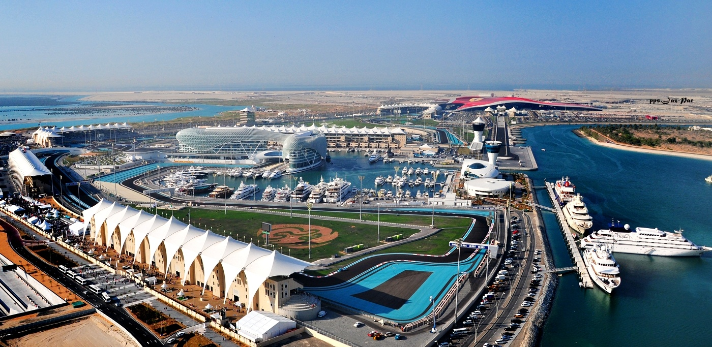

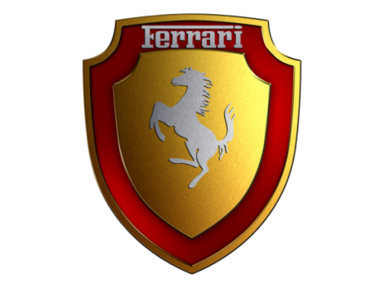



Esta es una creación de Jaz-Pac

Slide 2
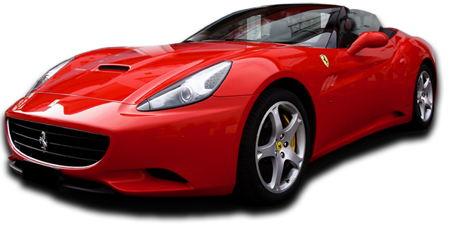
Ferrari World es un parque de atracciones temático dedicado a Ferrari. Se encuentra situado en Isla Yas, anexo al Circuito de Yas Marina, en el emirato de Abu Dabi de los Emiratos Arabes Unidos. Fue inaugurado oficialmente el 4 de noviembre de 2010. Ocupa una superficie 200.000 metros cuadrados,86.000 de ellos cubiertos, siendo el mayor parque cubierto del mundo
Entre sus atracciones se encuentra Formula Rossa , la montaña rusa más rápida del mundo.
La icónica cubierta de Ferrari World fue diseñada por la firma de arquitectos Benoy. Su perfil lateral es similar al del Ferrari GT. Ramboll proyectó la ingeniería estructural, el master plan, el diseño urbano, los estudios geotécnicos y la fachada.
La cubierta del parque temático, que mide 86.000 metros cuadrados y tiene un perímetro de 2.200 metros se encuentra a 50 metros sobre el suelo. Estos factores hacen de Ferrari World el mayor parque temático cubierto del mundo.
El techo del edificio está coronado por el logotipo de Ferrari. Con unas medida de 65 metros de largo por por 48,5 metros de ancho, es el logo de Ferrari más grande jamás creado. Para sostener el techo se utilizaron 12.370 toneladas de acero. El centro de este se caracteríza por un embudo de cristal de 100 metros de diámetro, sobre el que se encuentra la atracción G-Force. La estructura se completó el 29 de octubre de 2009.
A finales de 2005, se dió a conocer que Ferrari y Aldar Properties habían firmado un acuerdo para construir en Abu Dhabi el primer parque temático sobre Ferrari. En el aquel momento el año estimado para su apertura era 2008. Sin embargo debido a varios motivos se vió retrasado hasta el año 2010.
La construcción comenzó en noviembre de 2008 y se completó en menos de dos años. La inversión total rondó los 700 millones de €. A mediados de 2010, se anunció que Ferrari World abriría el 28 de octubre de 2010. Esta apertura se retrasó una semana debido a la muerte del líder de Ras al-Khaimah el día anterior.
Ferrari World abrió oficialmente al público el 4 de noviembre de 2010. Fernando Alonso y Felipe Massa relizaron la vuelta inaugural de la montaña rusa Formula Rossa, icono del parque.

Slide 3
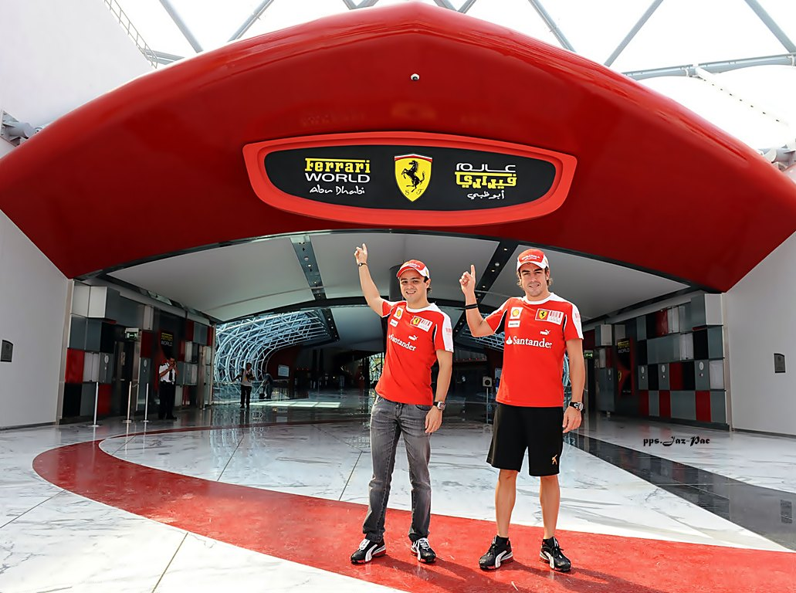
Felipe Massa y Fernando Alonso

Slide 4
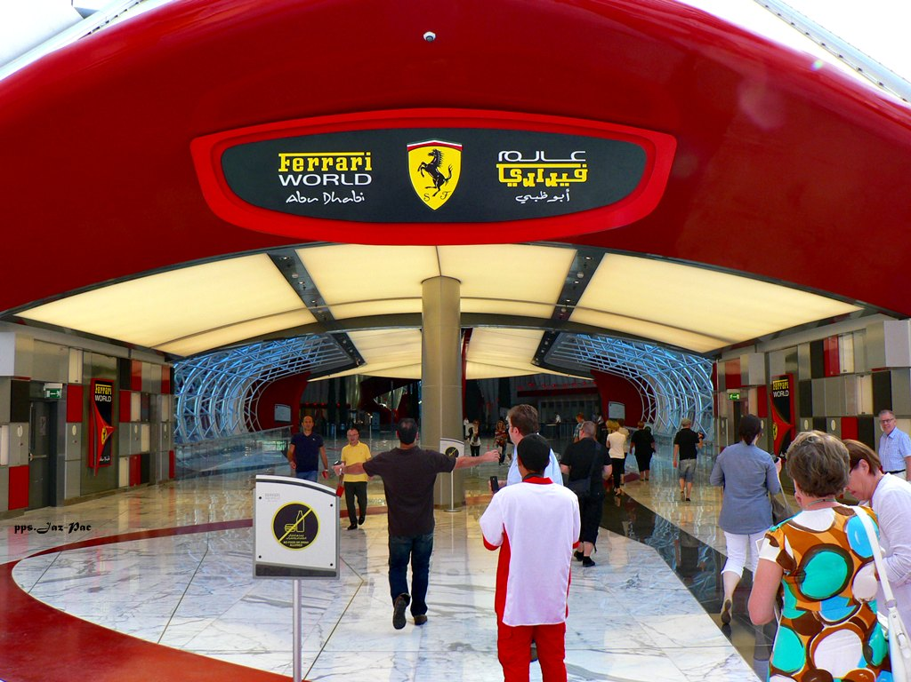

Slide 5
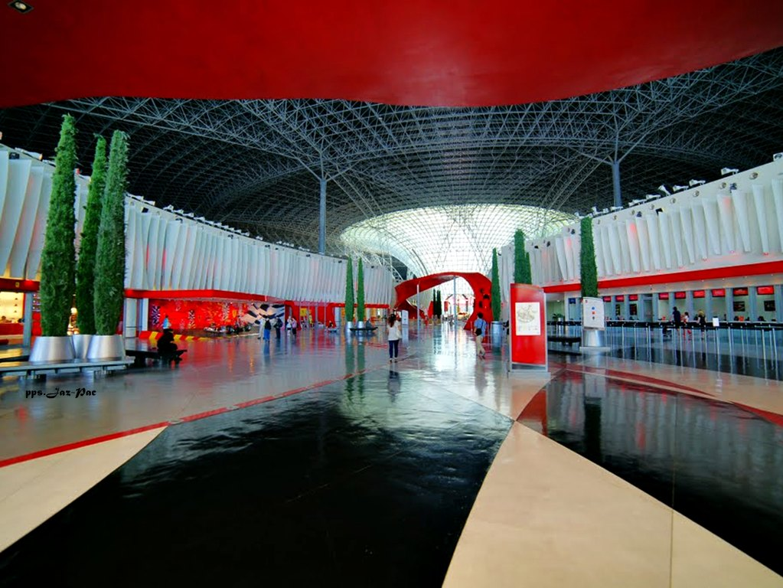

Slide 6
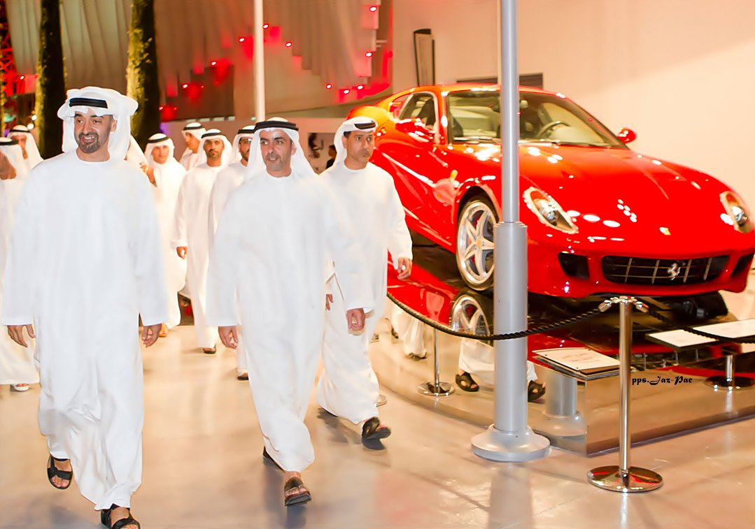

Slide 7
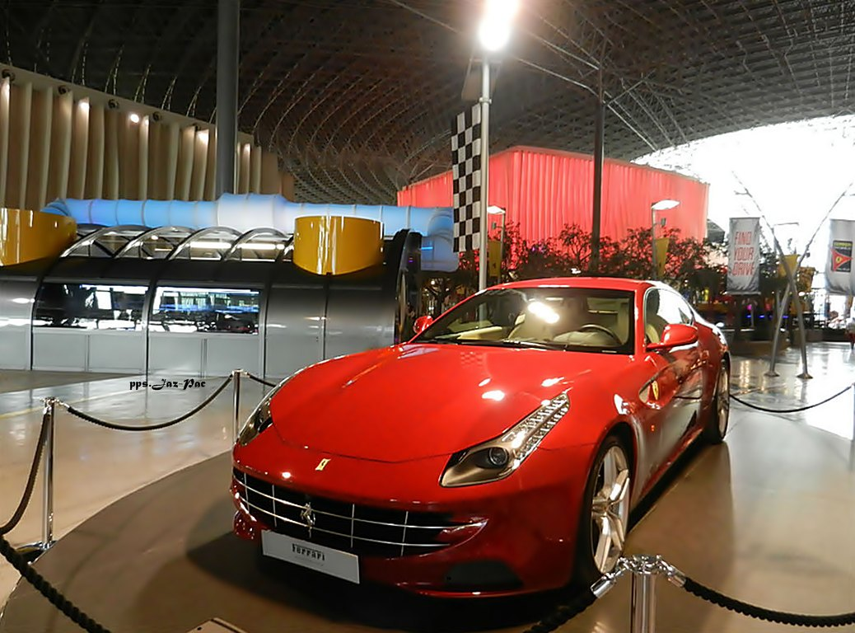

Slide 8
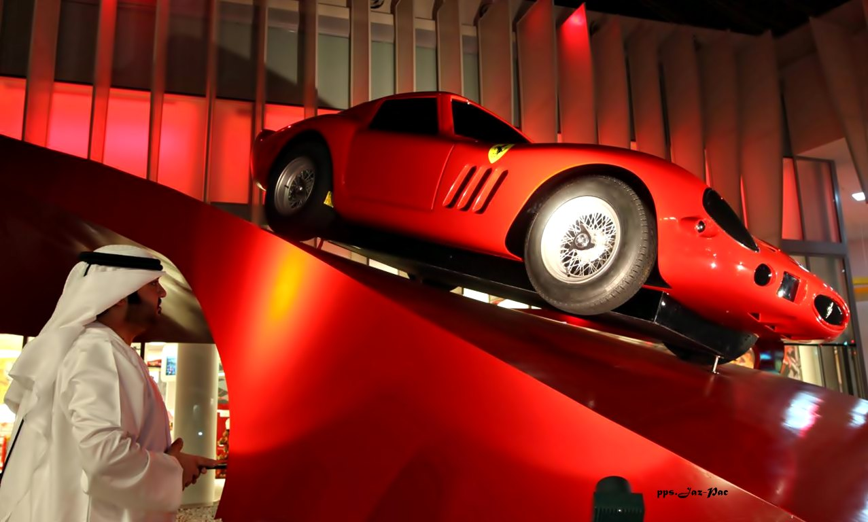

Slide 9
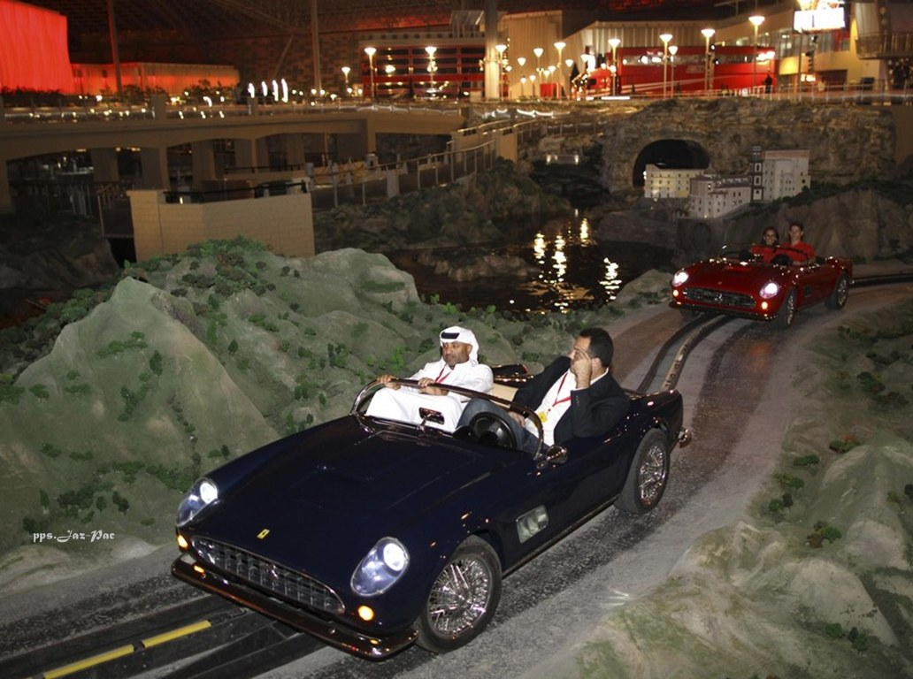

Slide 10
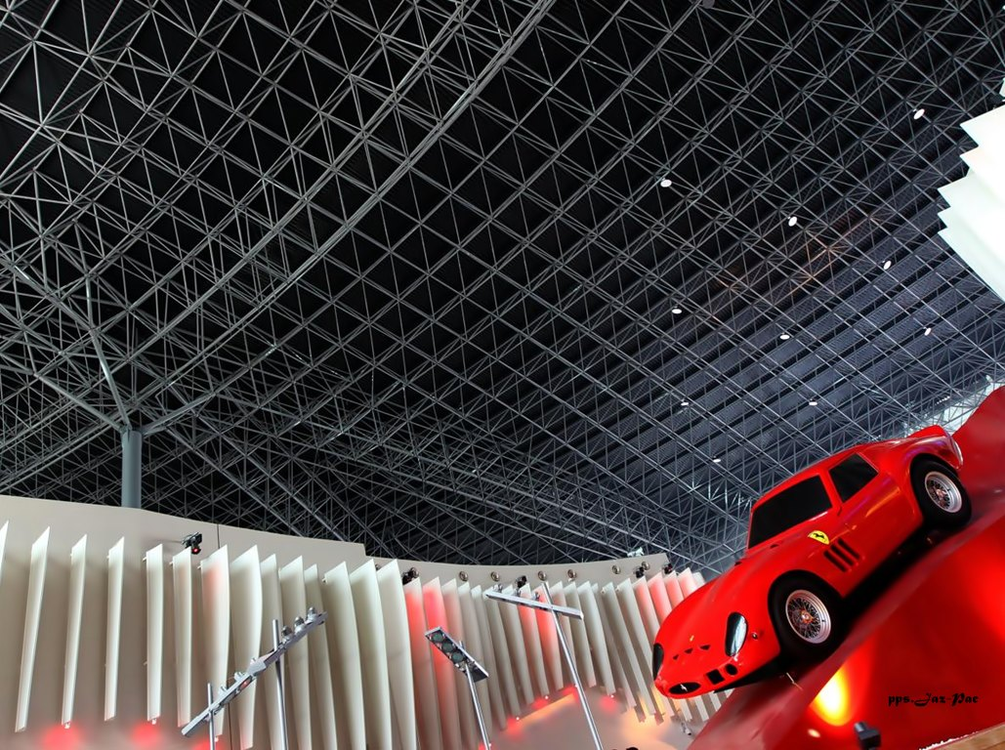

Slide 11
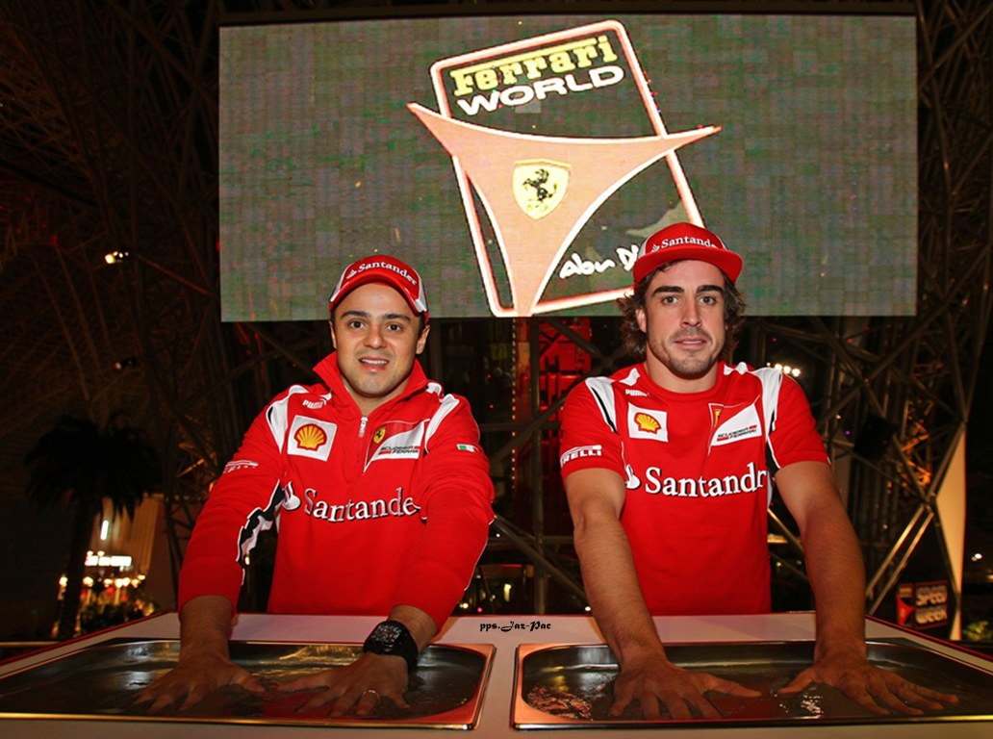

Slide 12
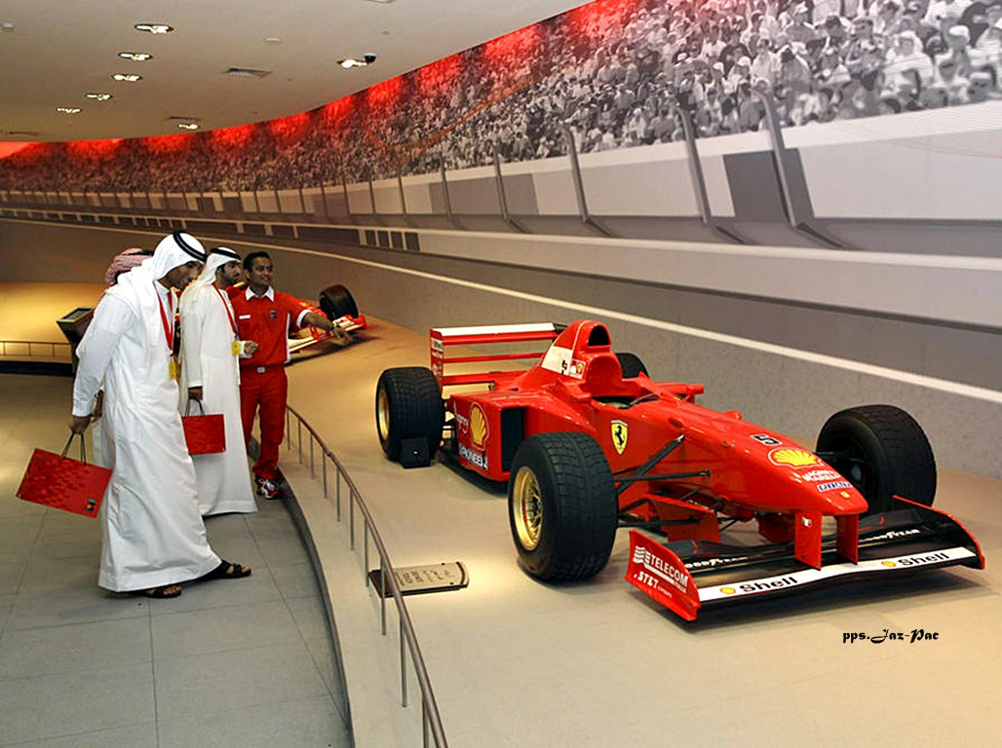

Slide 13
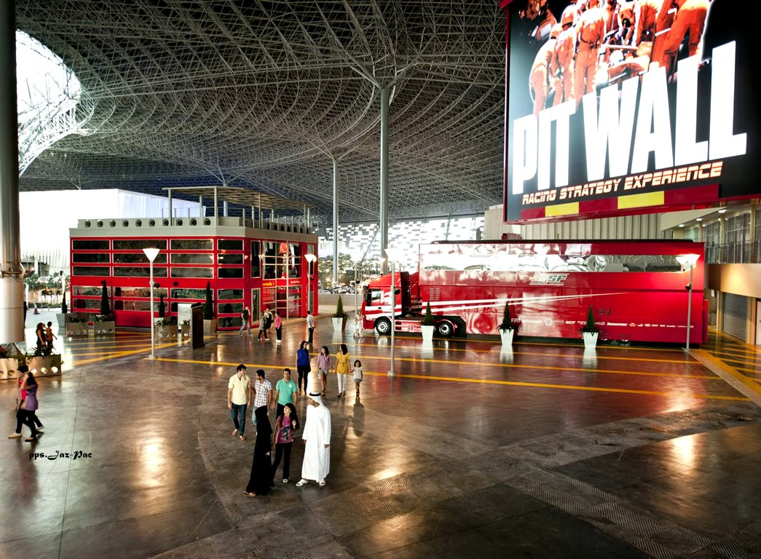

Slide 14
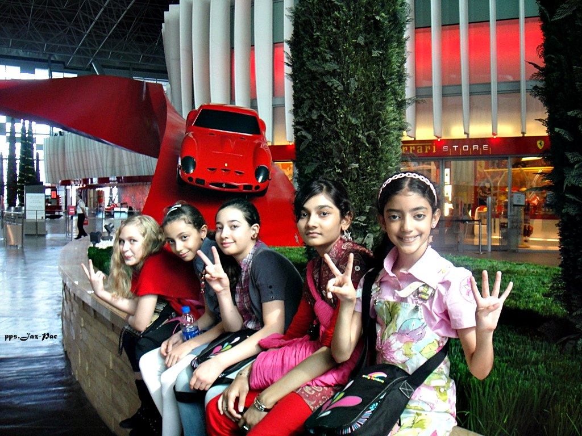

Slide 15
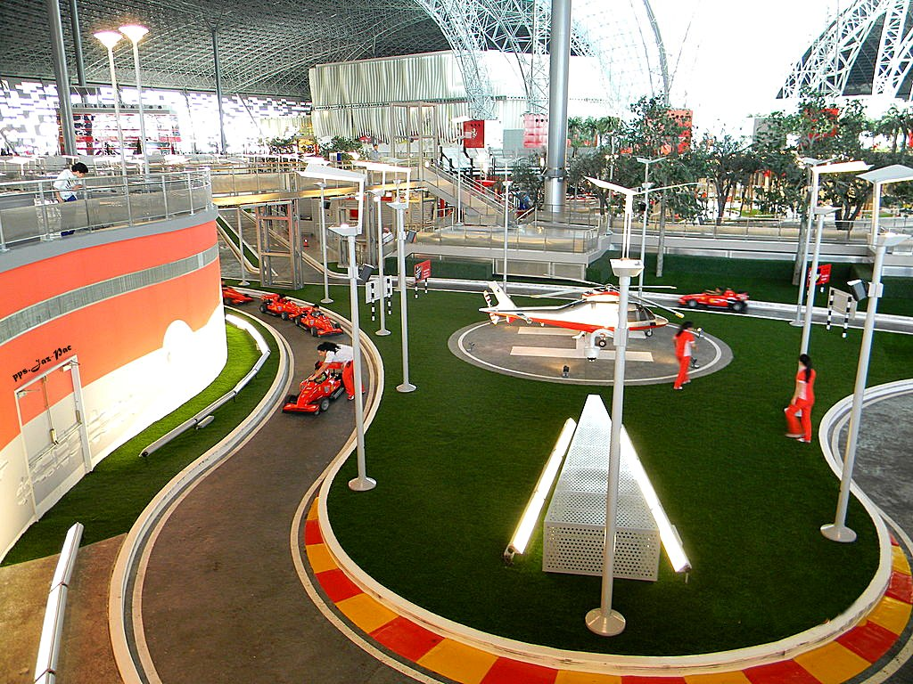

Slide 16
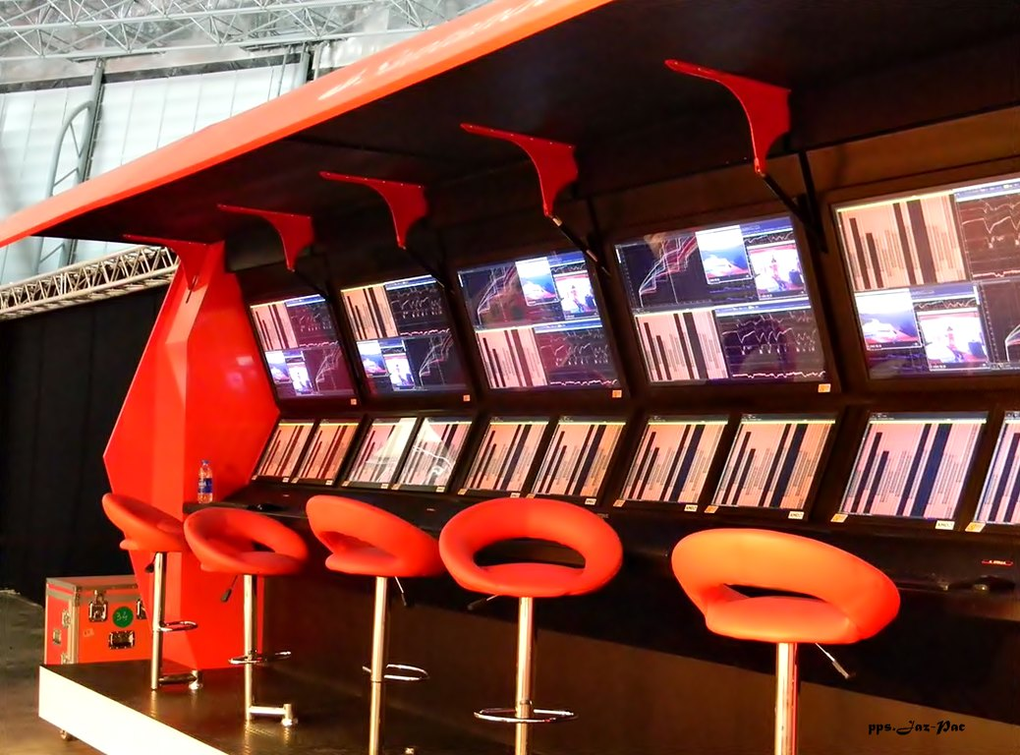

Slide 17
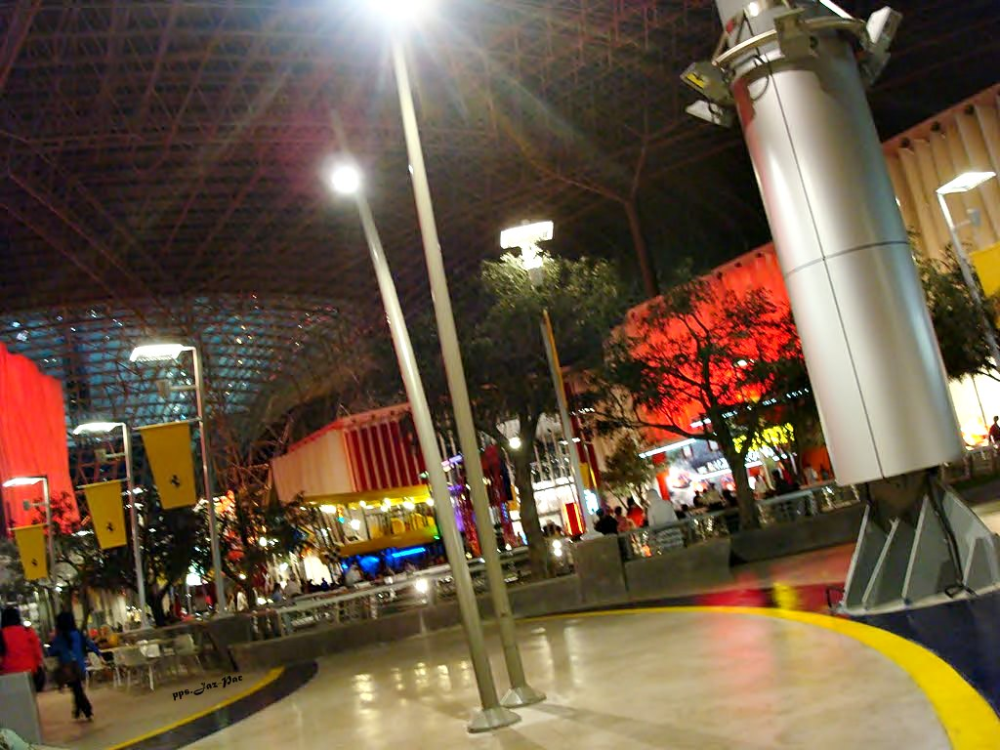

Slide 18
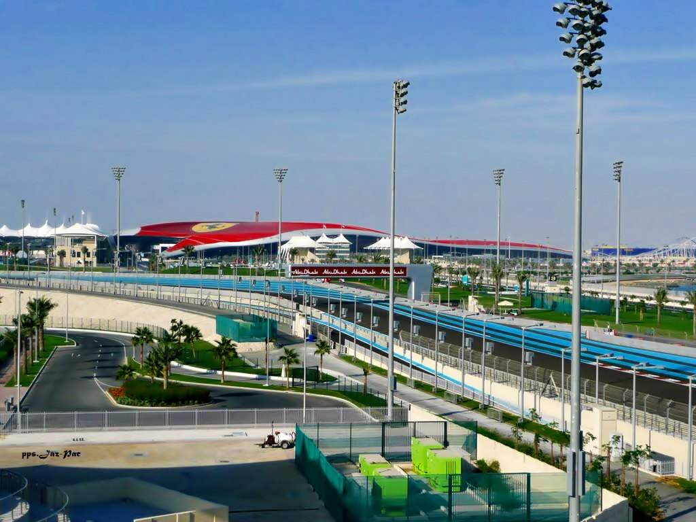

Slide 19
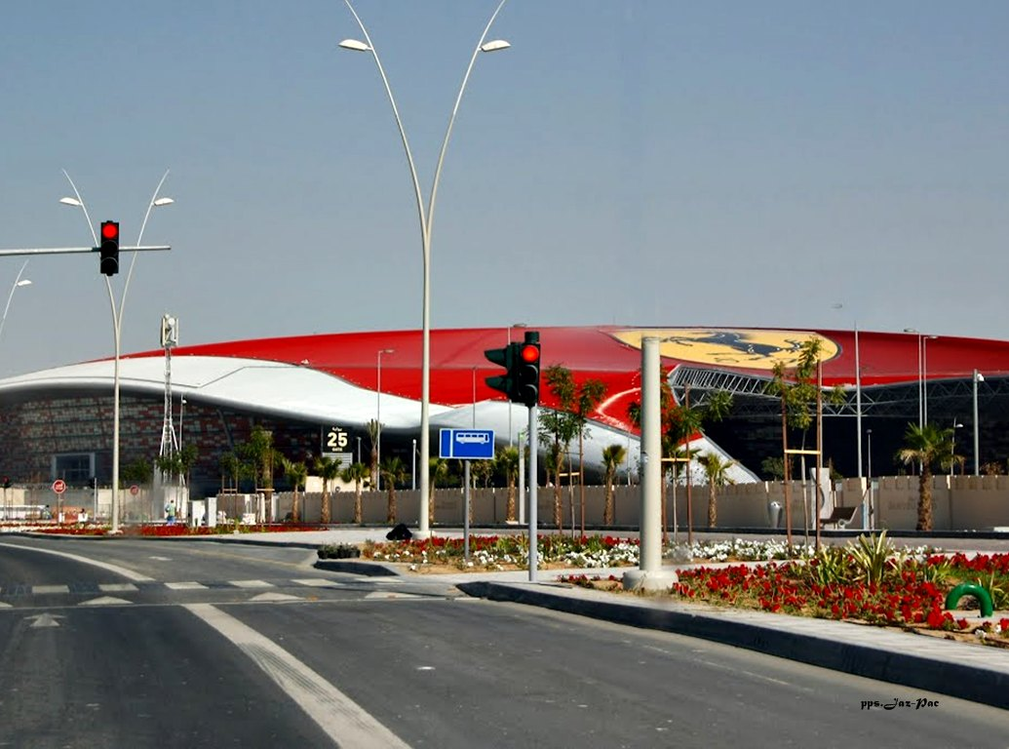

Slide 20
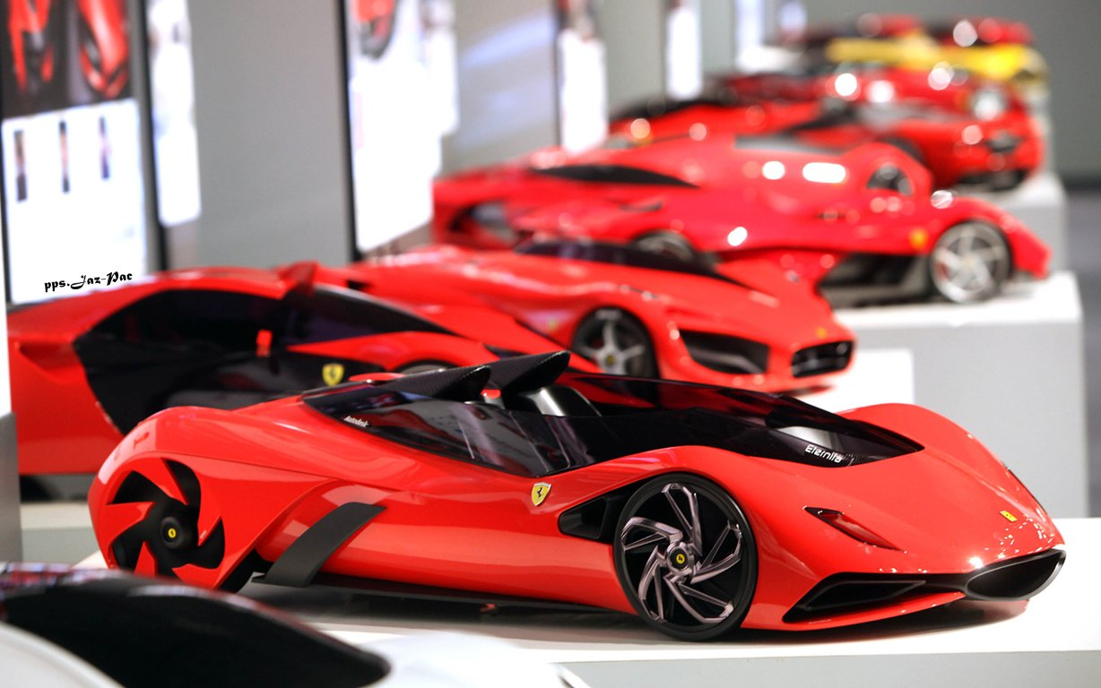

Slide 21
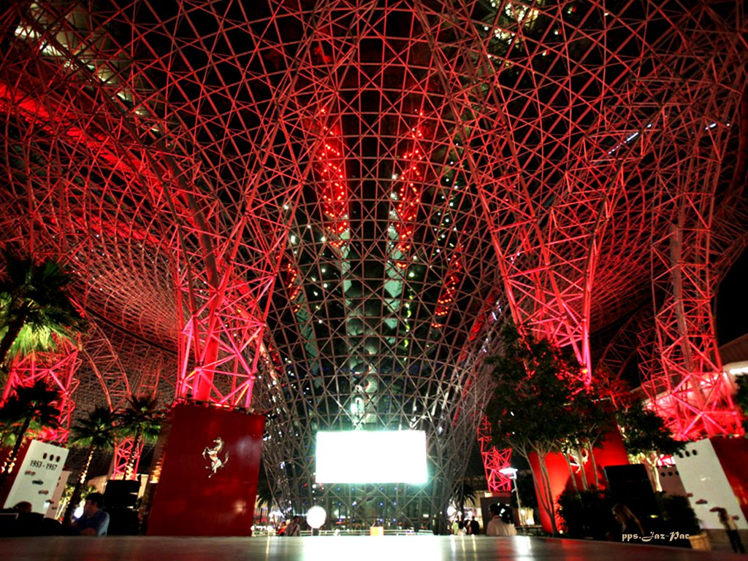

Slide 22
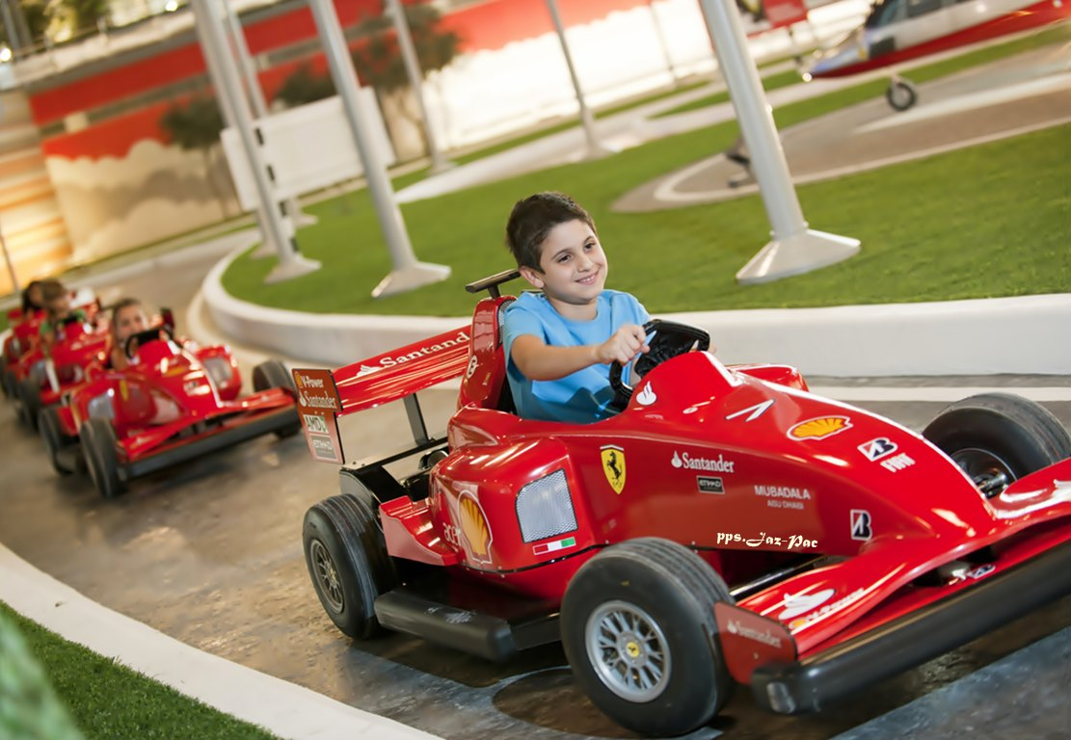

Slide 23
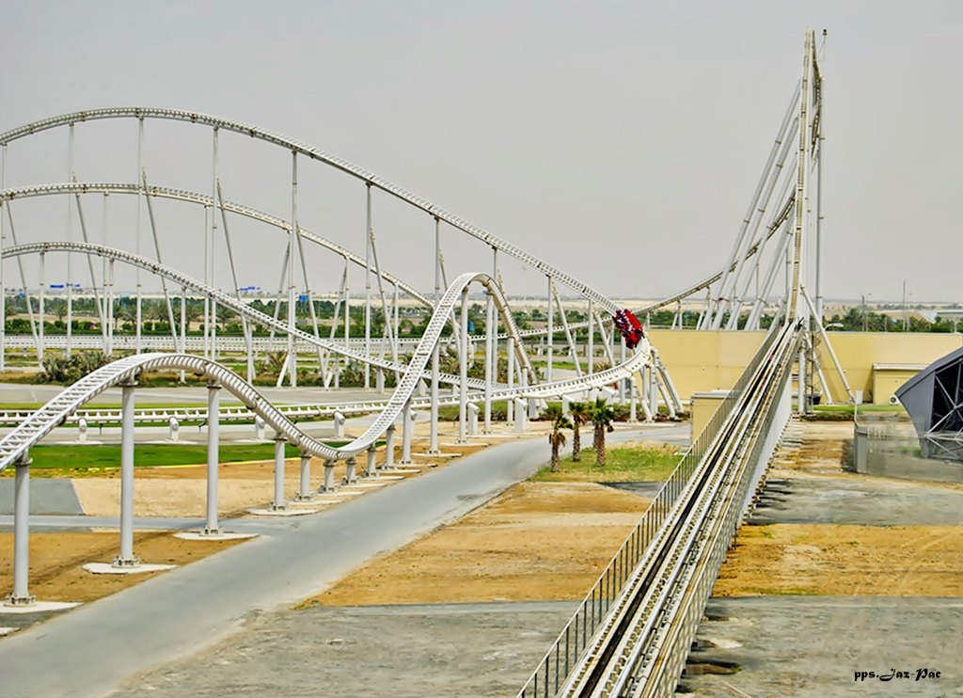

Slide 24
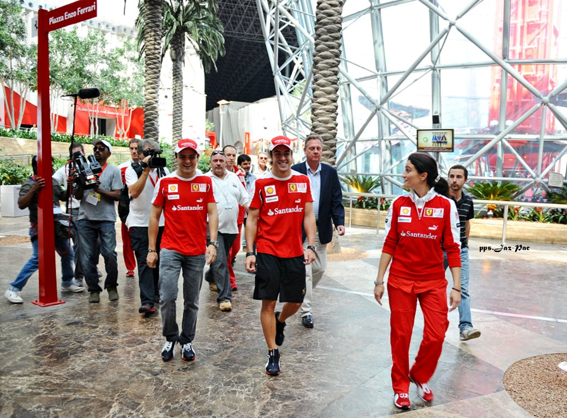

Slide 25
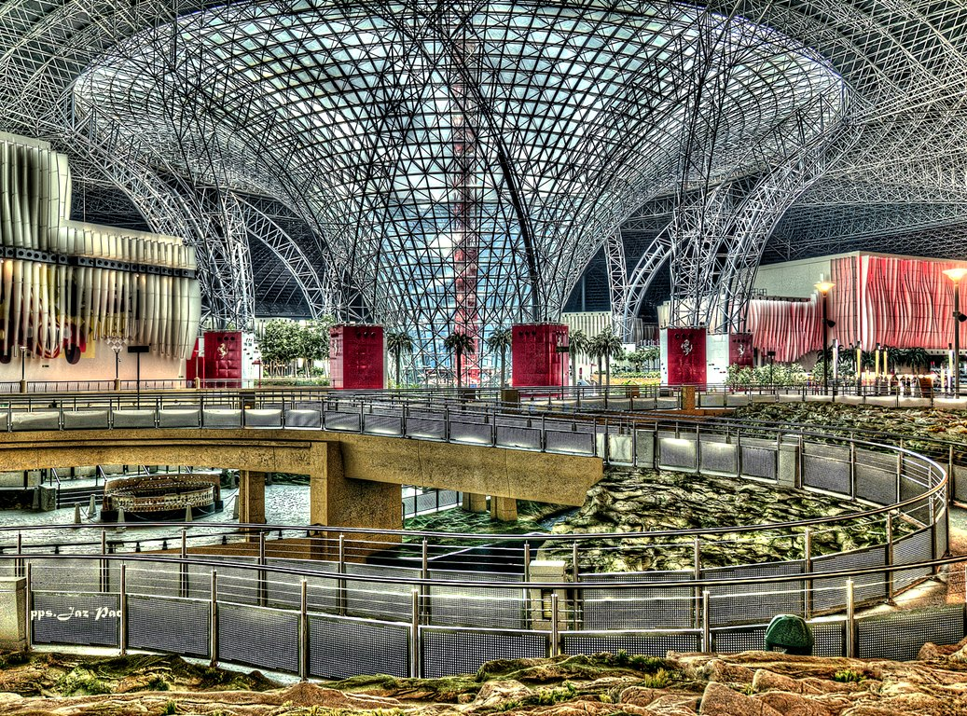

Slide 26
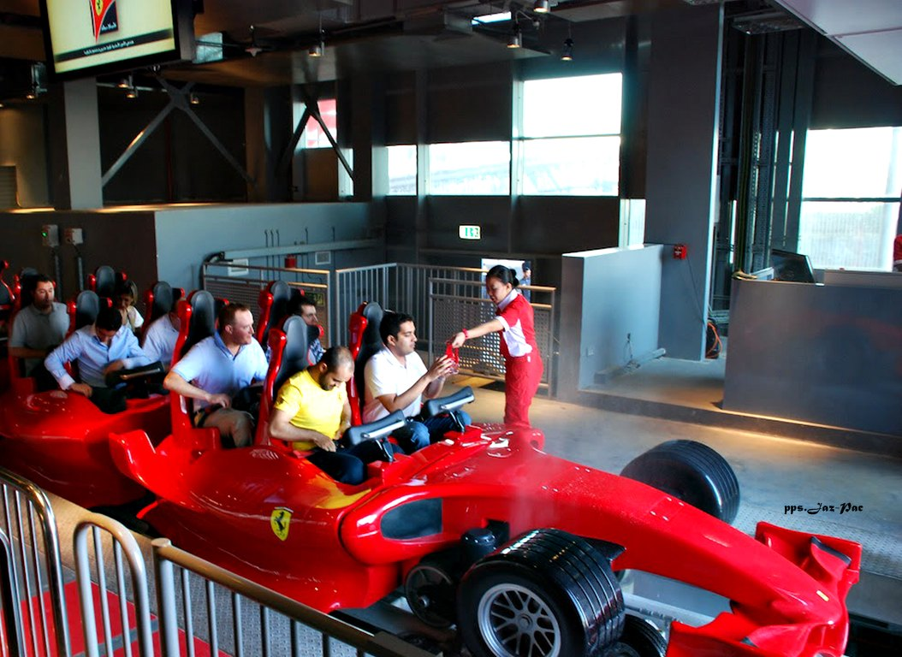

Slide 27
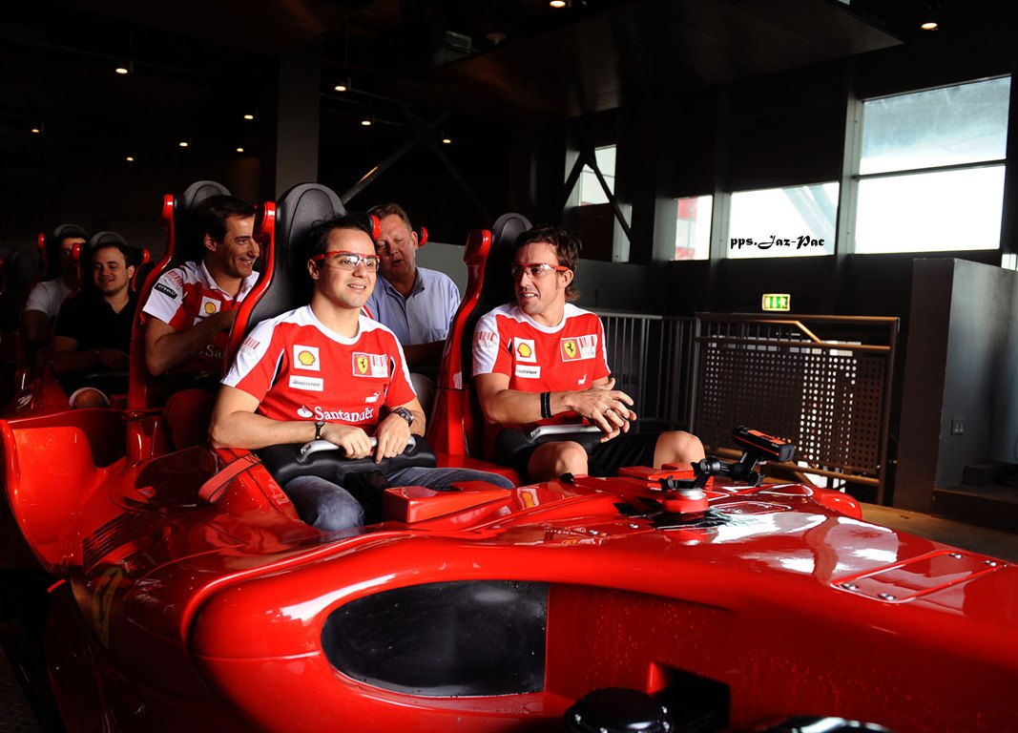

Slide 28
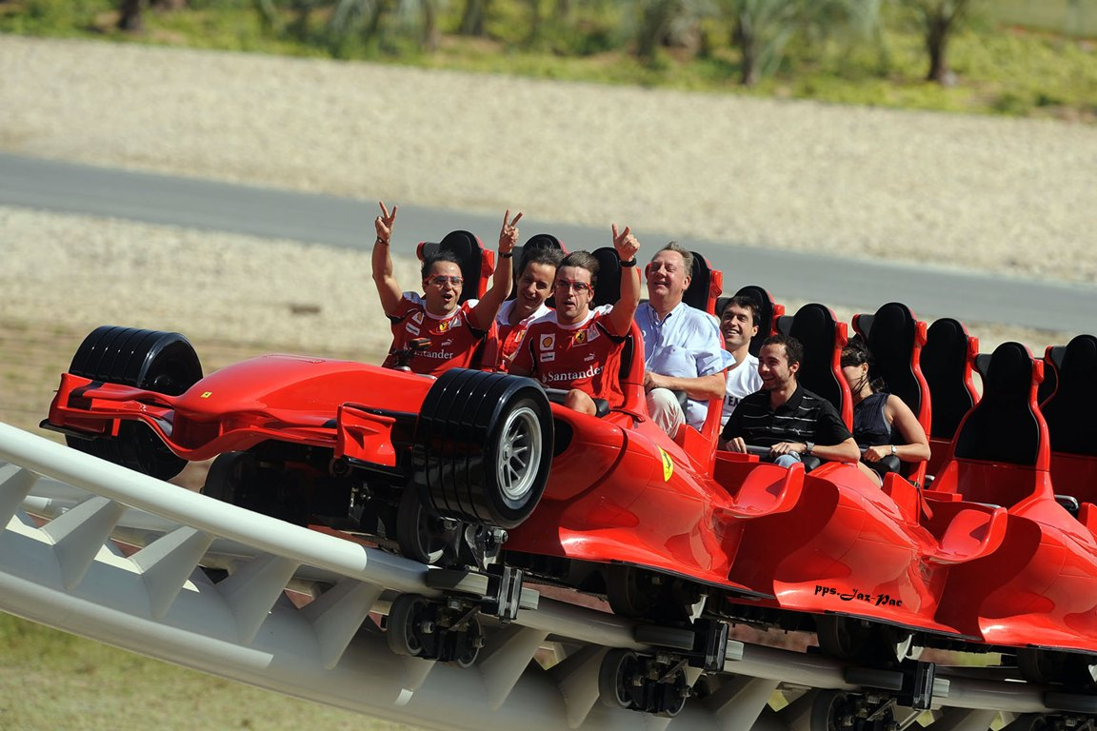

Slide 29
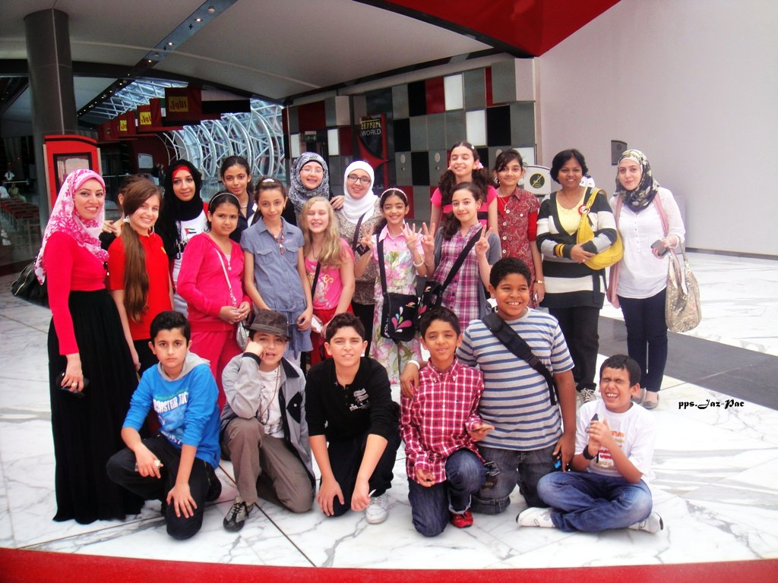

Slide 30
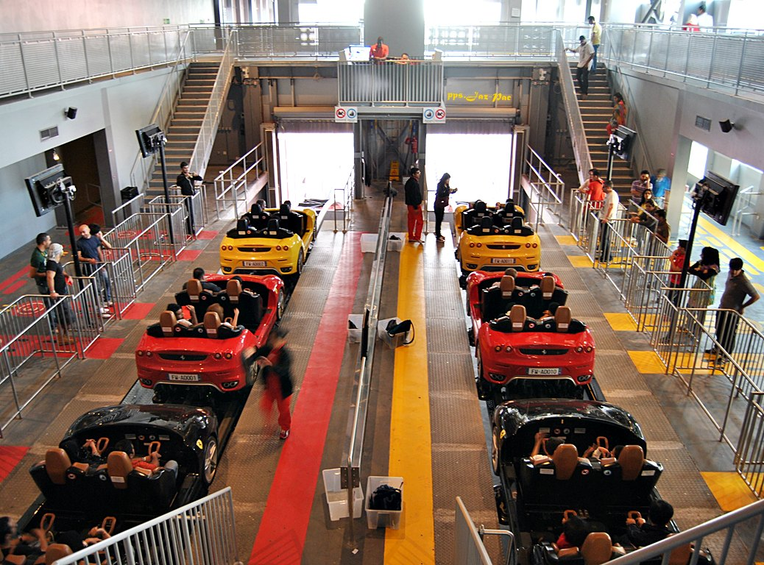

Slide 31
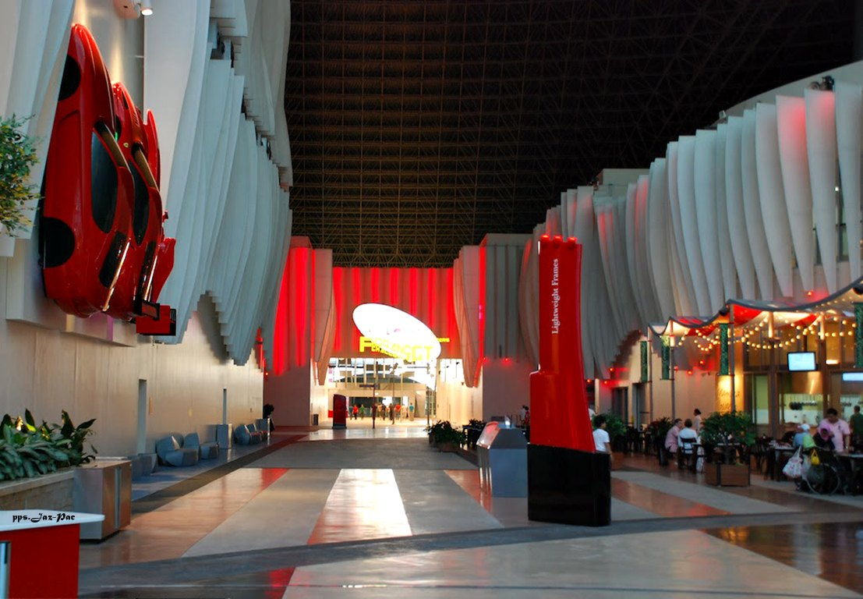
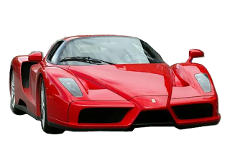

Slide 32
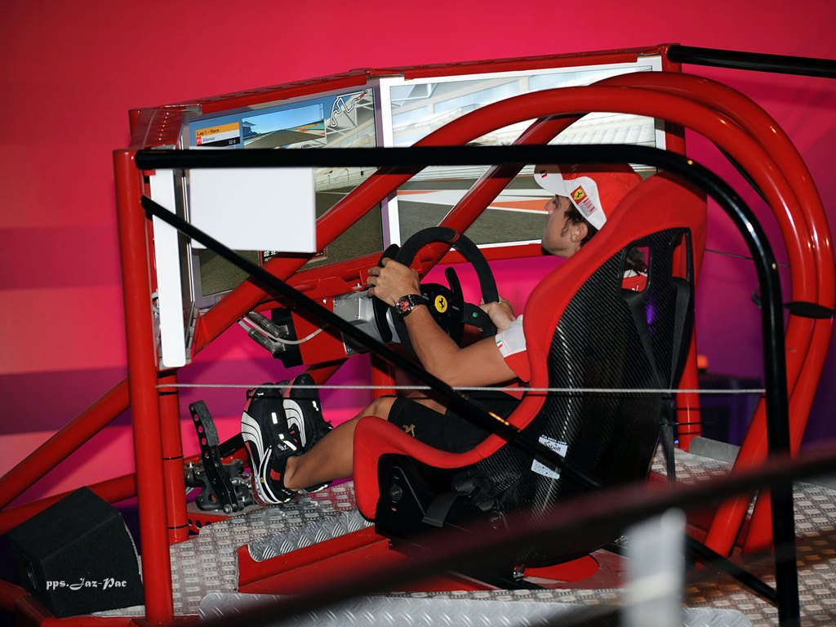

Slide 33
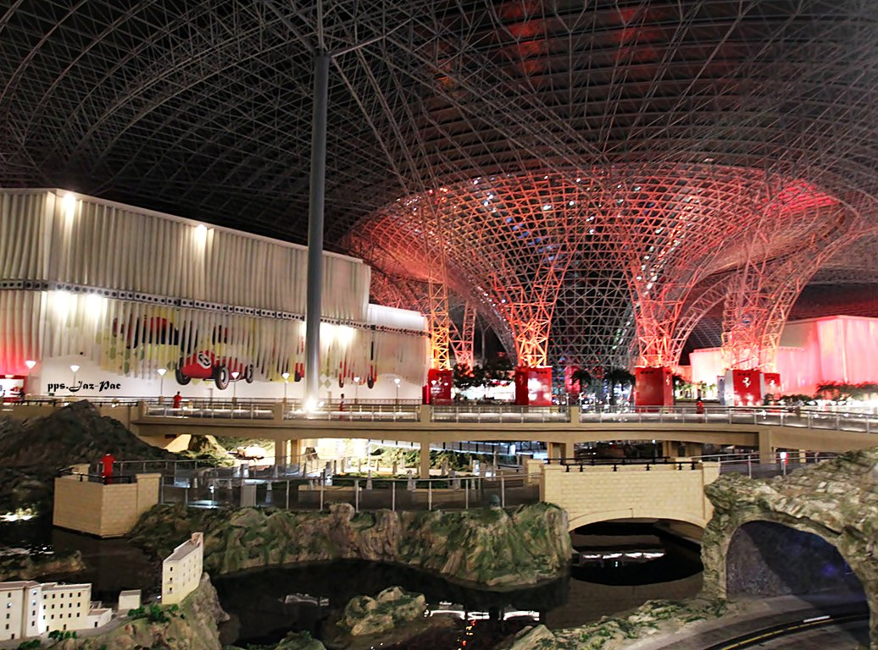

Slide 34
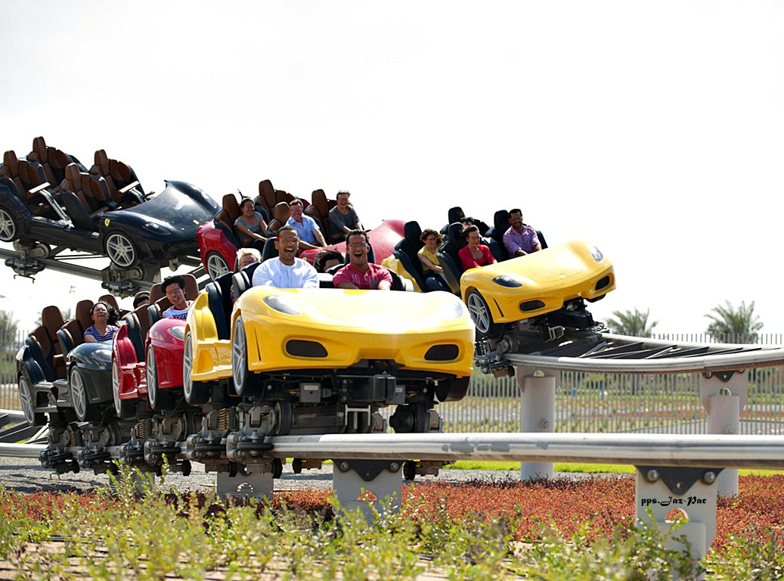

Slide 35
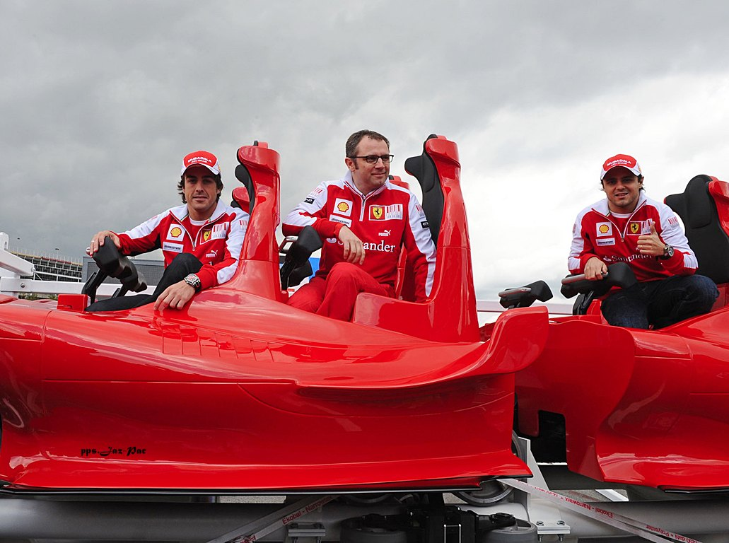

Slide 36
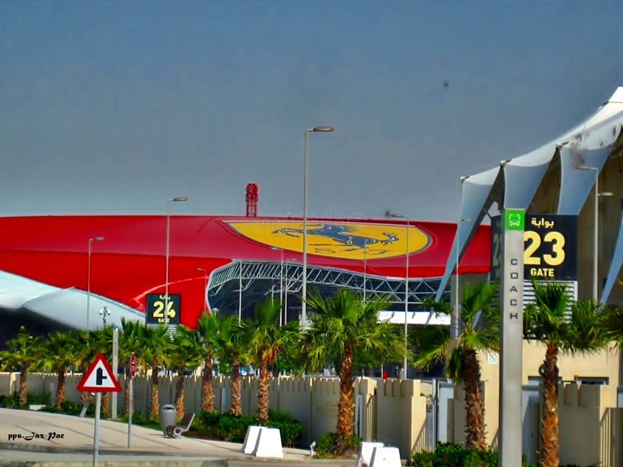

Slide 37
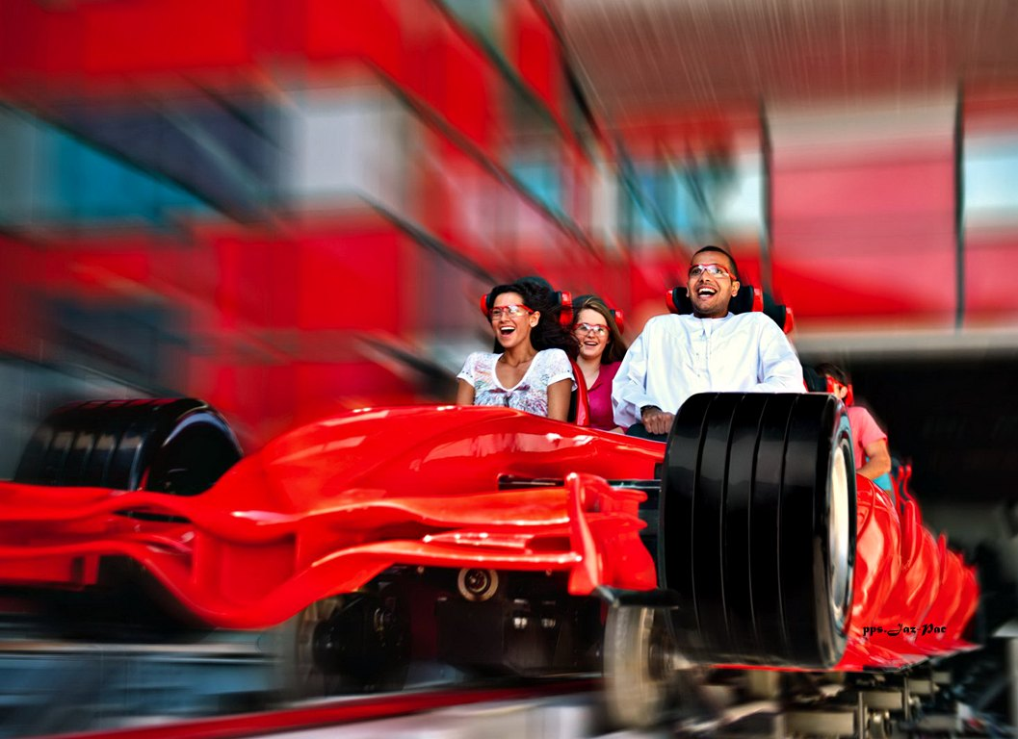

Slide 38
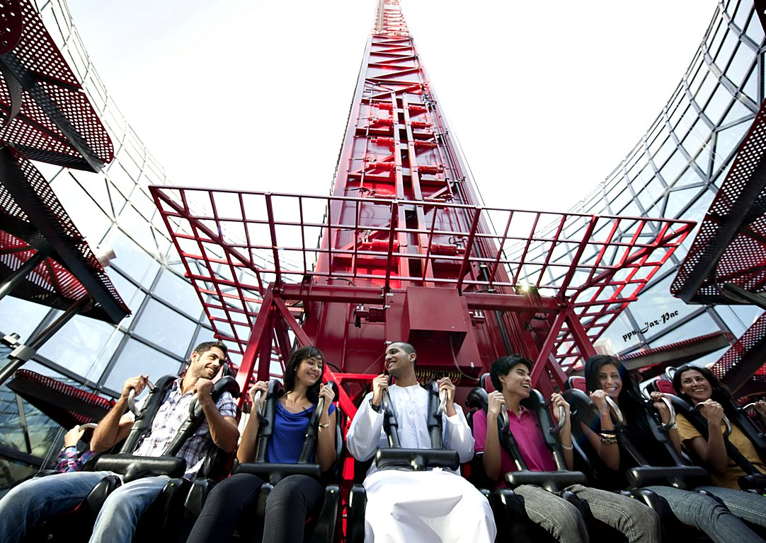

Slide 39
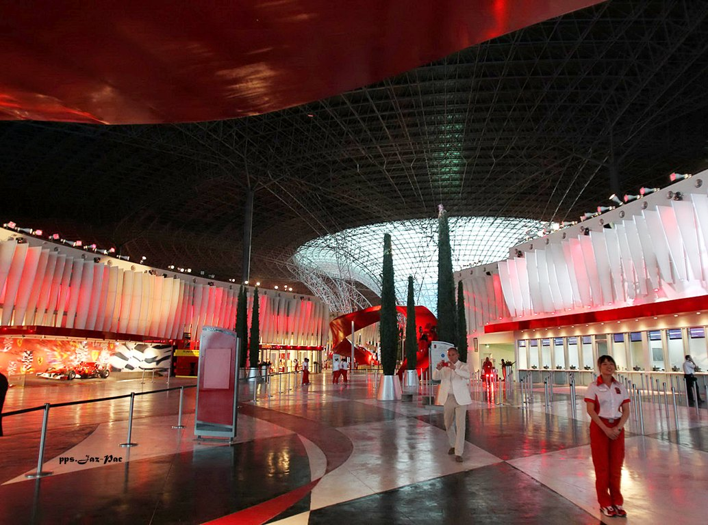

Slide 40
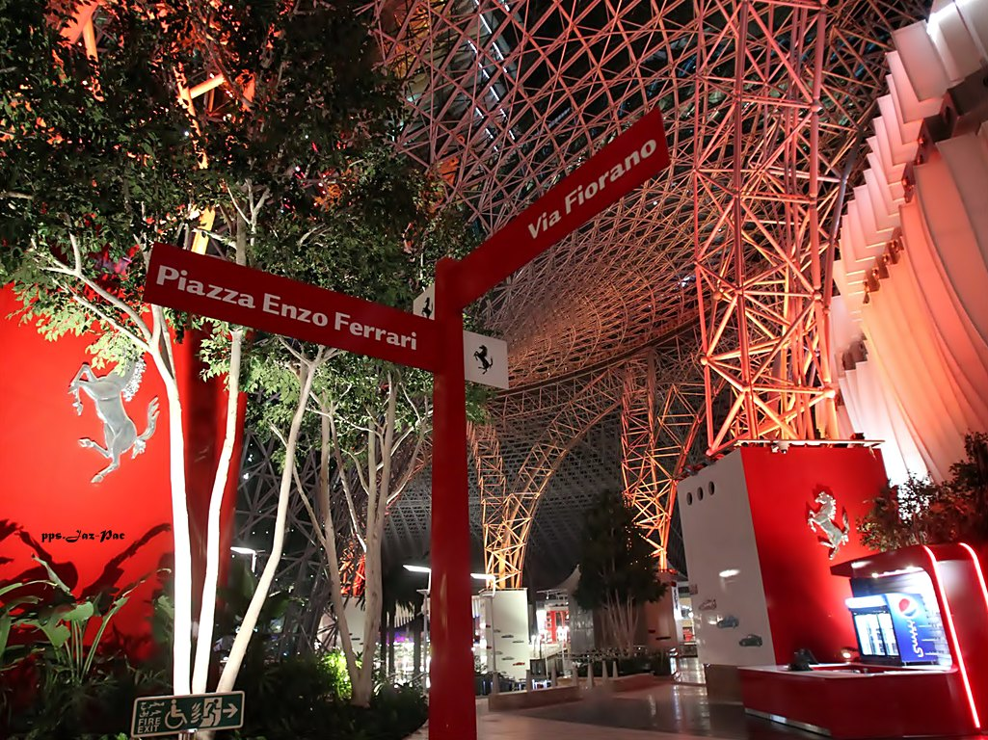

Slide 41
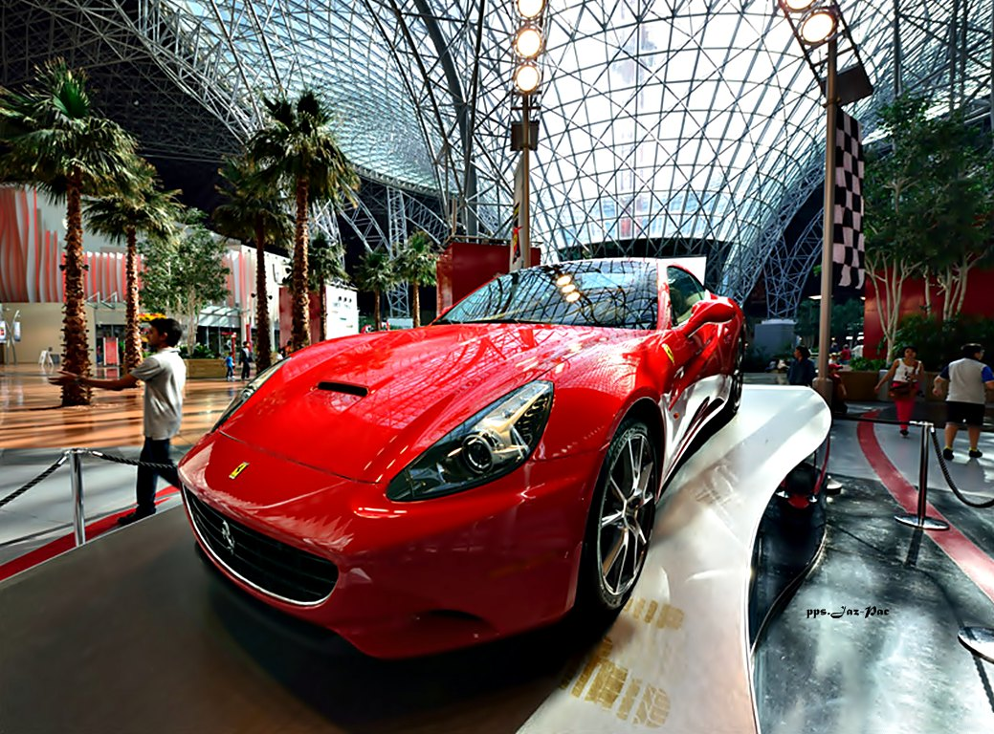

Slide 42
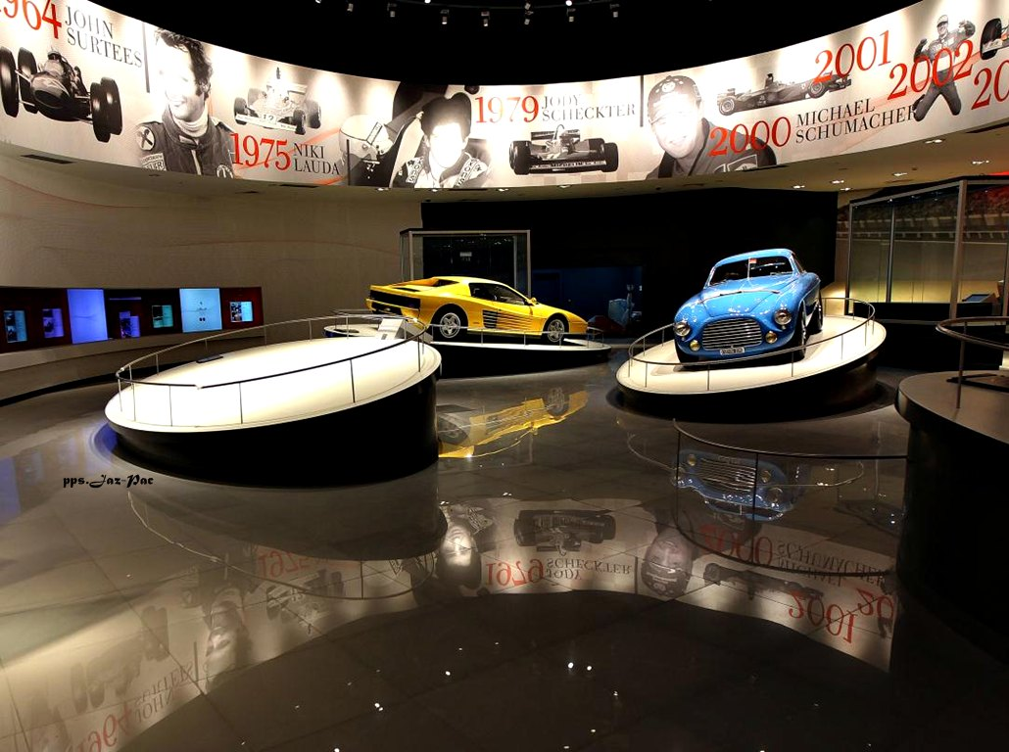

Slide 43
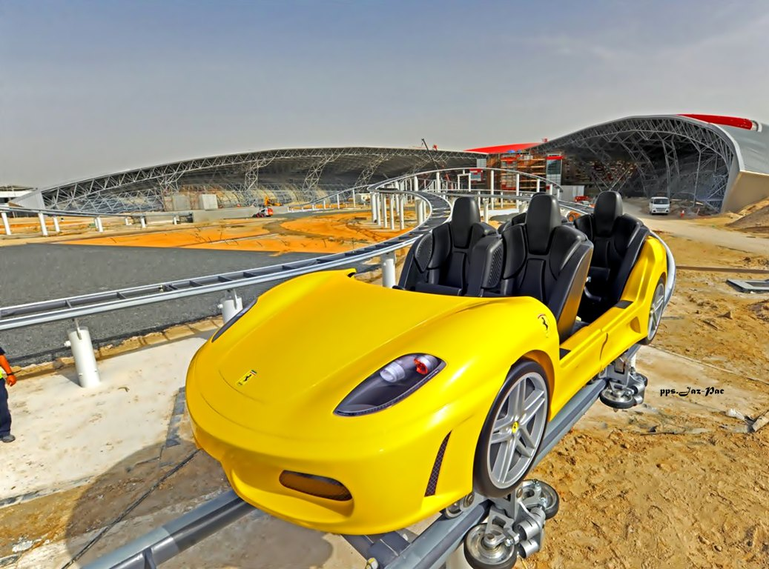

Slide 44
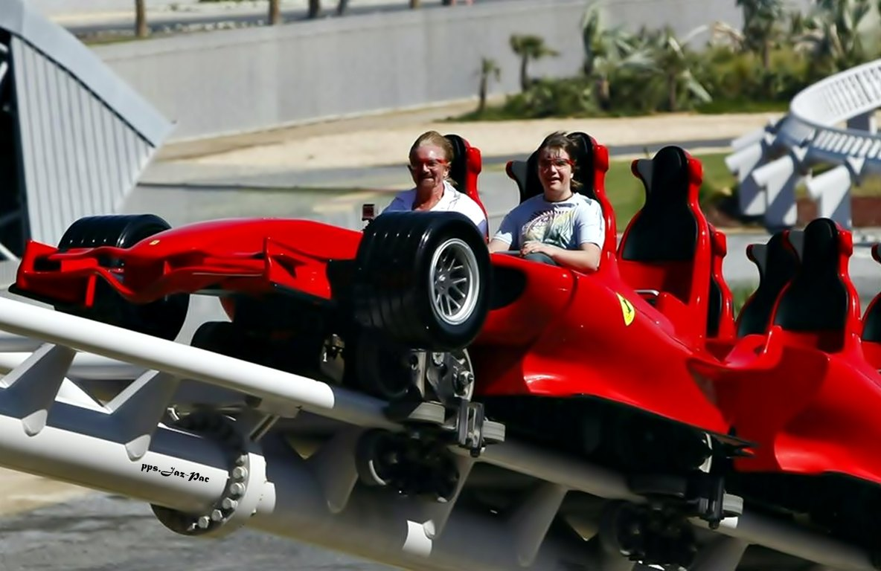

Slide 45
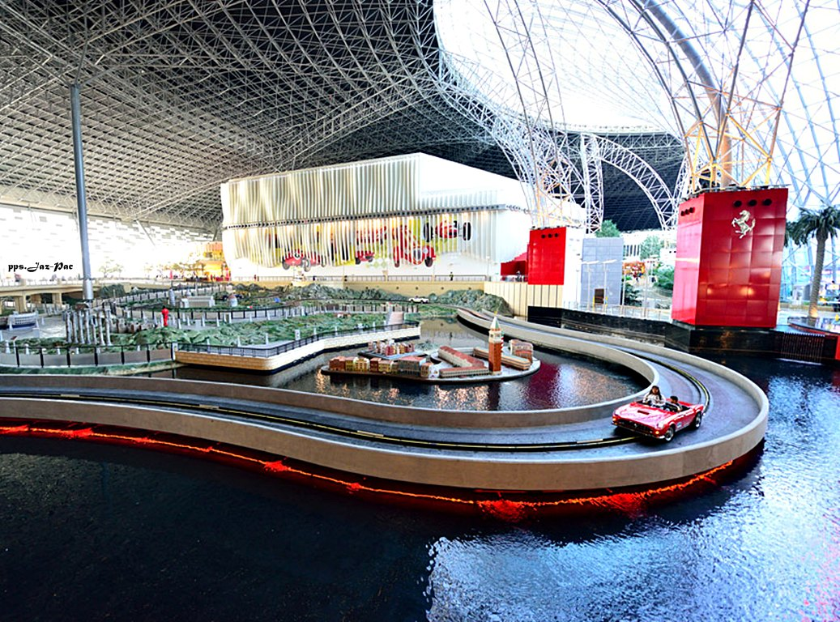

Slide 46
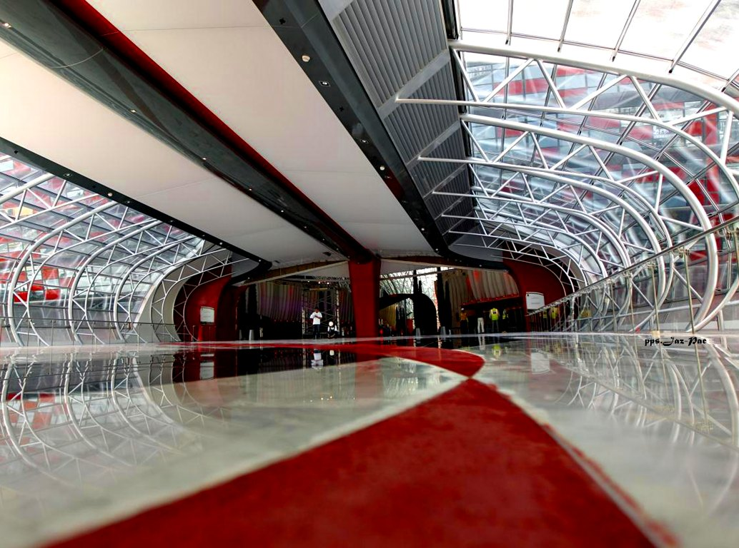

Slide 47
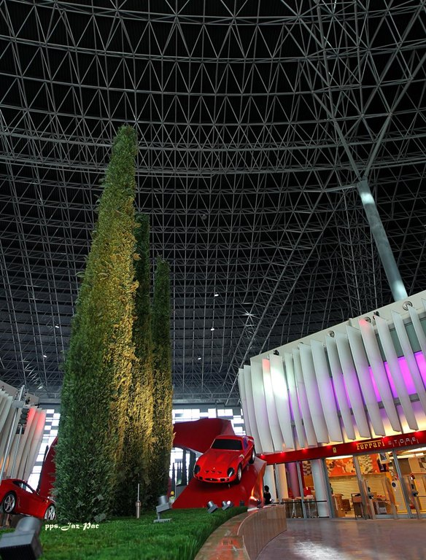

Slide 48
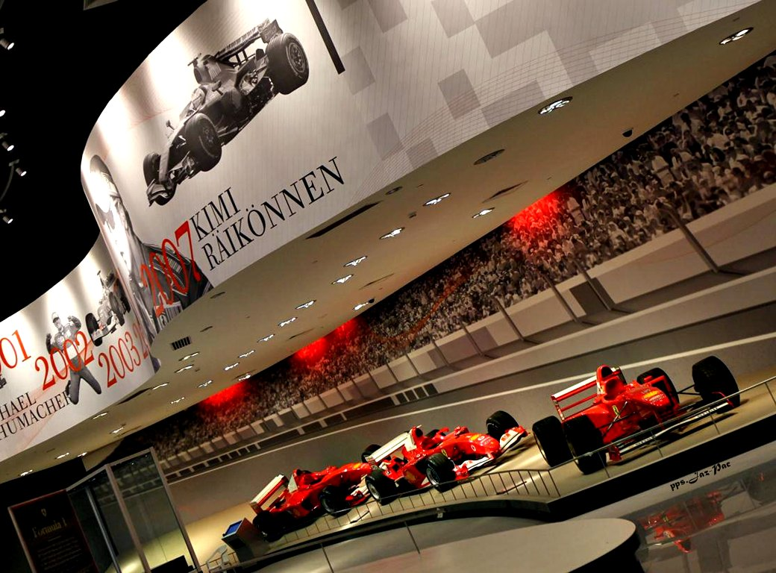

Slide 49


Slide 50


Slide 51


Slide 52


Slide 53


Slide 54


Slide 55


Slide 56


Slide 57


Slide 58

Enlace para visualizar video
de Ferrari World
http://www.youtube.com/watch?v=yNSZFTH4pXY

Slide 59

Jazmín-Francisco del Olmo

Slide 60




Accede a la sección que desees desde aquí:
PPS Exclusivos
Dedicatorias | Fechas Especiales | Graciosos | Historia y arte | Lugares | Musicales
Naturaleza y Ciencias | Política | Reflexión | Religiosos | Románticos | Salud
Si deseas recibir pps periódicamente en tu correo electrónico subscríbete aquí:

